Slide 1
Calcul mental

Slide 2
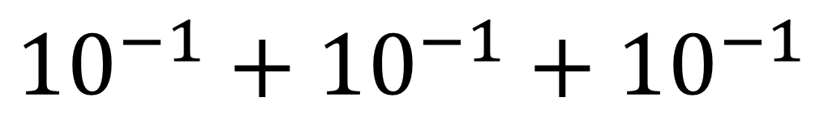
Donne le résultat sous forme décimale
Diapositive n°1
$${10}^{−1}+{10}^{−1}+{10}^{−1}$$

Slide 3
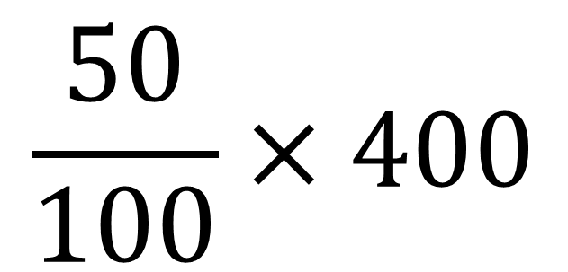
Diapositive n°2
Calculer
$$\frac{50}{100}×400$$

Slide 4
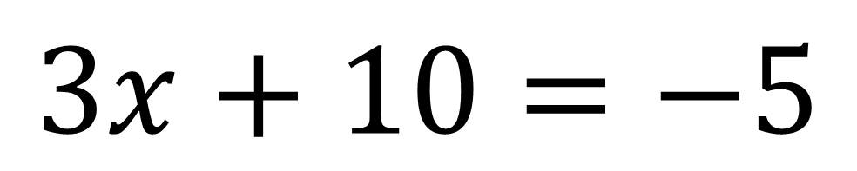
Diapositive n°3
Résoudre l’équation
$$3x+10=−5$$

Slide 5
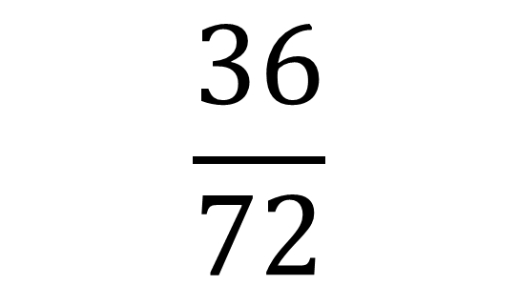
Diapositive n°4
Mettre sous forme de fraction irréductible,
$$\frac{36}{72}$$

Slide 6
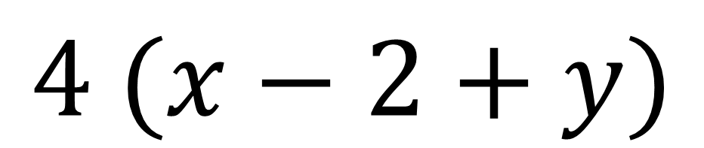
Diapositive n°5
Développe
$$4 (x−2+y)$$

Slide 7
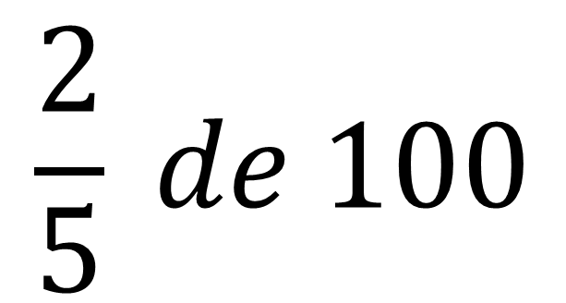
Diapositive n°6
Calcule
$$\frac{2}{5} de 100$$

Slide 8
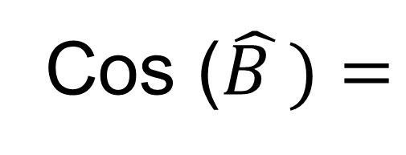

Diapositive n°7
Ecrire le cosinus de $\hat{C}$
C
Cos ($\hat{B })=$
A
B

Slide 9

Diapositive n°8
M
Ecrire le cosinus de
$$\hat{BMR}$$
A
R
E

Slide 10

Diapositive n°9
Calcule
$$12−14+5$$

Slide 11
Diapositive n°10
Si x = 2, Calcule A
A = x² -2x +1

Slide 12
FIN
Posez les stylos

